Slide 1
ZigBEE
APL LAYER
Zigbee Uygulama KATMANI

Slide 2
Application Layer (Uygulama Katmanı)
Bilindiği üzere ZigBee cihazlar üzerlerinde birden fazla fiziksel özellikler barındırabilirler.
Örneğin termostat, lamba anahtarı ve uzaktan kumanda bir ZigBee cihazın üzerinde aynı anda bulunabilir ve cihazın radyo ünitesini ortak kullanabilirler. Dahası bu özelliğe sahip cihazlar birbirleri ile bağlantı kurup kendilerine uygun birimleri keşfedip kullanabilirler.
Bu ZigBee’de application (APPL) katmanın görev alanına girer.

Slide 3
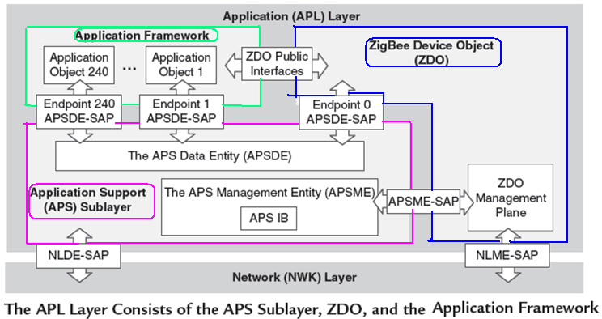
ZigBEE Application Layer (APL -Uygulama Katmanı)
ZigBEE kablosuz sensör ağların en yukarıdaki katmanı APL katmanıdır.Uygulama lar seviyesinde iletişim için, protokol desteği sağlayan APL katmanı Üç kısımdan oluşur.
1- APS (Application Support SubLayer)
2- Zigbee Device Objecs (ZDO)
3- Application Framework.

Slide 4
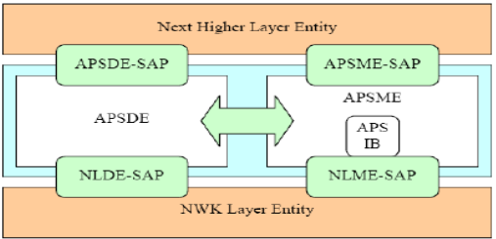
Application Support Sublayer(APS) (Zigbee Uygulama Destek Alt Katmanı)
Appl. Support Sublayer (APS) katmanı, NWK ve APL katmanları arasında bir arayüzdür.
APSDE, aynı ağ içerisindeki iki veya daha fazla device arasında Uygulama verilerinin (PDU’larının) transportu için data iletişim hizmeti sağlar.
APSDE, paketlerin parçalanması ve birleştirilmesini ve güvenilir veri transfer sağlar.
APSME cihazların, kurulması ve kaldırılması bağlanması, güvenlik hizmetleri sağlar. Grup adresleri ve aynı zamanda yönetilen nesnelerin bir veritabanını tutar.
APS katmanının sabit ve attribute’leri apsc ve aps ile başlar.
APS altkatmanı diğer katmanlarla benzer yapıdadır. Data ve Managment servislerini destekler.
APS data servisi; APSDE tarafından sağlanır ve buna APSDE-SAP üzerinden erişilir.
APSME’e erişim APSME-SAP iledir.

Slide 5
APSME , 3 adet görevi başarmak için primitivleri barındırır.
Bu görevler;
APS information Base (AIB)yi yönetmek.,
Binding (bağlama-eşleştirmeyi) yönetmek
Gurup yönetimi.
Binding (bağlanma) primitivleri (APSME-BIND.request, APSME-UNBIND.request) iki device’taki lokal binding tablolarına giriş yapılarak, yüksek katmanlar arasında bağlantı isteğini karşılamak içindir. Veya bağlantıyı koparmak içindir.
Unicast, Multicast, Broadcast mesajlaşmadan sonra, APS katmanı Endirekt adreslemeyi de destekler. Endirekt adresleme, kaynakları limilti olan, ağdaki başka bir device ile onun hedef adresini bilmeden iletişime zorunlu olan düğümler için kullanılır. Endirekt iletişimde kaynak device ZigBEE coordinatörle iletişim yapar.
ZC onun binding (bağlanma) tablosundan, kaynak adresini, endpoint adresini, ClusterID’sini araştırır mesajı ilgili hedef adrese ve endpoint’e yönlendirir.

Slide 6
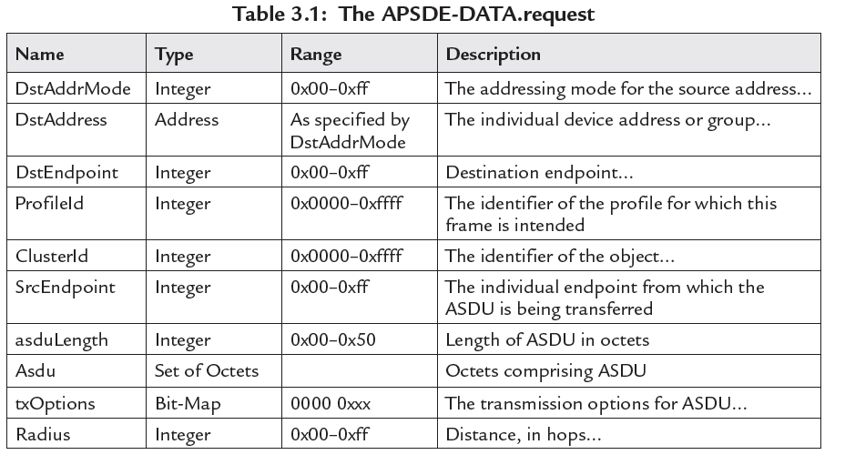
APSE-DATA.request

Slide 7
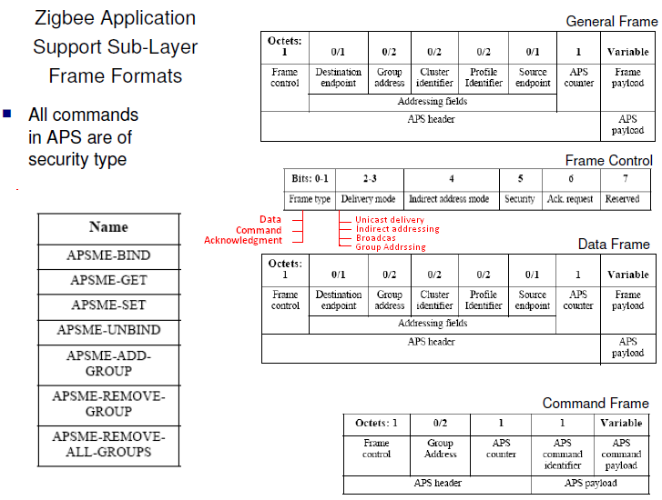
APS katmanı Çerçeve Formatları

Slide 8
Application Framework
ZigBee Application Framework, ZigBee device’lardaki , üreticiler tarafından tanımlanmış Application Objelerinin (uygulama nesneleri) barındırıldığı ortamdır.
Application Framework içinde, Application Objeleri APSDE-SAP üzerinden veri gönderir ve alır. Application Objelerinin Kontrol ve yönetimi ZDO genel arayüzleri aracılığıyla gerçekleştirilir.
APSDE - SAP tarafından sağlanan veri servisi ,veri aktarımı için request (İstek), confirm (onaylamak), tepki (response) ve gösterge(indication) primitivi’i içerir. Request primitiv’i, eş Application Obje varlıkları arasında veri transferini destekler.
Application object’lari tekbir Zigbee device’ta tanımlanmış farklı uygulama tiplerini (veya profillerini) tanımlayabilir.

Slide 9
Bir Zigbee device’taki özel application objecet’lerini Endpointler (8 bit) adresler.
240 adet farklı Application Object’leri tanımlanabilir, 1-240 arasındaki endeksler herbir endpoint arayüzünü tanımlar.
APSDE-SAP için iki tane endpoint daha tanımlanmıştır ki: endpoint 0 ZDO’da veri arayüzü için reserve edilmiştir. Endpoint 255 ise bütün Application Objelerine broadcast veri transferi için reserve edilmiştir.
241-254 arasındaki Endpointler ise gelecekte kullanılmak için reserve edilmiştir. APSDE-SAP tarafından sunulan bu hizmetleri kullanmakla, Application Framework bir Application Object’e iki veri hizmetleri sağlar. Bir anahtar değer çifti (KVP) servisi ve genel bir mesaj servisi.

Slide 10
Düğüm ve Endpoint Adresleme
Düğüm Adresleme Şekil 2'de, tek bir radyo devresi ile haberleşen iki düğüm görülmektedir. Bunlardan bir düğüm iki anahtarı içerir ve diğer düğüm ise 4 lamba içerir. Bir düğümde, bir veya daha fazla (Anahtarlar veya lambalar) device tanımlamaları mevcuttur ve tek bir IEEE 802.15.4 radyo devresi vardır. Şekil 2'de, düğümlerin alt üniteleri (anahtarlar ve lambalar) her bir bağımsız parça (tek bir alt ünitede tek bir device’ın tarif edildiği) şeklinde açıklanabilir. Bu şekildeki düğümler ZigBee ağa katıldığında, her düğüm tek bir adres alır.

Slide 11
Zigbee düğümlerini Adresleme
Optimize edilmiş eşsiz 64 bit adresleme (IEEE 802.15.4)
16 bit network adresi (65536 devices)
Alt üniteler için 256 tane alt adresleme
Device Discovery (Device Keşfi)
unicast (NWK id biliniyor), broadcast (NWK id bilinmiyor)
ZBC-/ZBR-Response (Yanıt): IEEE address + NWK address + bütün bilinen network adresleri.
Binding (bağlanma)
2 veya daha fazla end device arasında logical link (mantıksal bağlantı) oluşturmak.

Slide 12
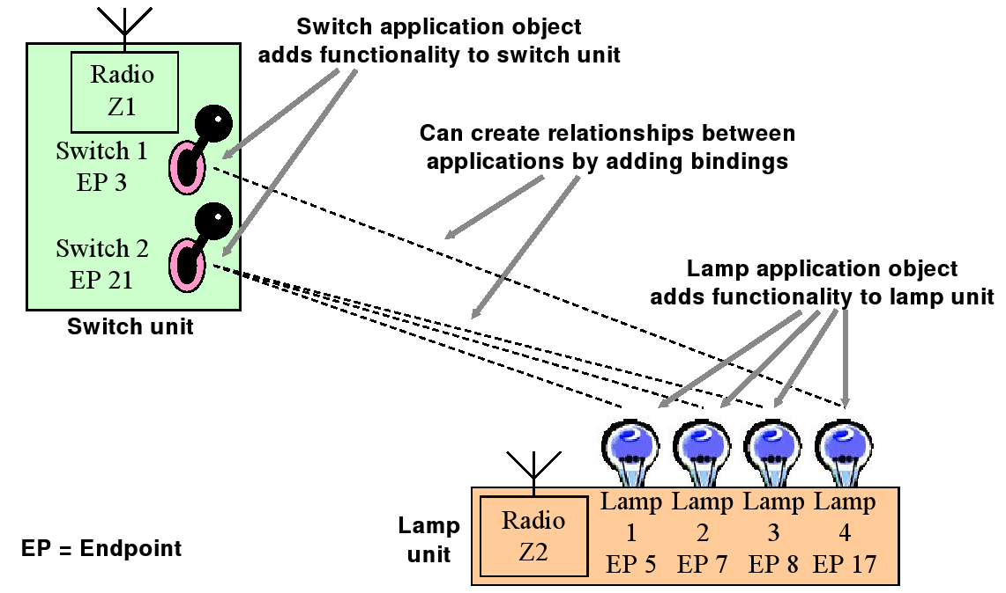
Endpoint
Bir endpoint, bir cihazın içerisinde gerçekleştirilen özel bir uygulama için bir iletişim entity (varlığını)’sini tanımlar.
Endpoint, TCP / IP dünyasında bir TCP portuna (örneğin, web trafiği 80. porttan HTTP tarafından yapılır), kavramsal olarak benzetilebilir.
ZigBee örneğinde ise ebeveyn yatak odasında ki ışıkların uzaktan kontrolu için 6 nolu endpoint, Isıtma ve klima ve havalandırma sistemi için 8 nolu endpoint , tahsisi edilebilir. (Yorum; Dikkat burada radyo devresini Internet haberleşme ortamı, network ve cihaz adreslemeyi MAC veya Ip adreslemeye, clint-server oturum portlarını da endpointlere karşılık düşürebiliriz. )

Slide 13
Endpoint Adresleme:
Şekille göre 1-2-3. Lambaları kontrol etmek için Anahtar 2’, Lamba 4 için anahtar 1 gereklidir. Ancak burada adreslenebilir komponent olarak yalnızca tek bir radyo devresi söz konusu olduğundan, bağımsız alt birimleri tanımlamak veya adreslemek mümkün değildir. Bunun sonucunda da anahtar 1’nin lamba 4’ü kontrol edebilmesi de mümkün değildir. Peki ne olacaktır ?????
ZigBee, IEEE802.15.4 mekanizmaları ile birlikte kullanılabilen bir alt-adresleme seviyesine imkan vermektedir. Bir endpoint (son nokta) numarası bireysel,bağımsız anahtarları ve lambaları tanımlamak için kullanılır. Örneğin, yukarıdaki örnekte, anahtar 1 için endpoint no olarak 3, Anahtar 2 için endpoint no olarak 21 kullanabilirsiniz. Benzer şekilde, lambaların her biri kendi endpoint’lerine sahip olacaktır. Endpoint 0 cihaz yönetimi için ayrılmıştır ve düğüm tanımlayıcıları adresi için kullanılır. Anahtarlar ve lambalar gibi, düğümlerde tanımlanabilir alt birimler, alt birim aralığında 1-240 kendine özgü endpoint noktası atanabilir
Bu durum, bu cihazları bağımsız bir şekilde uzaktan kontrol etmek için iletişim kurmaya ve paketlerin istenen uygulamayı istenen aygıt için belirlemeye izin verir.
Toplamda, herhangi bir Zigbee deviceda kullanım için (1-240) 240 adet endpoint ve ZigBee Devie Objesi (ZDO) için endpoint (sıfır) atanmıştır. ZDO kontrol ve yönetim için komutlarını sağlar.

Slide 14
NOT: Application objects (Uygulama objeleri - uygulama nesneleri), üreticiler tarafından geliştirilir ve bir cihazı değişik uygulamalar için özelleştirmiş olur. Tek bir device’da 240 adet uygulama objeleri olabilir. Application Object, tek bir ZigBEE device’da tanımlanabilen farklı uygulama tiplerini (veya profilleri) temsil eder.
Endpoint (8bit – Son nokta adresi) ise tek Zigbee Cihaz üzerindeki bir özel uygulama objesini (Nesnesini) adresler.

Slide 15
Application profiles (Uygulama Profilleri )
Bir uygulama profili belirli bir uygulama için kullanılan cihaz setlerini de içine alan ve dolayısıyla, bu cihazlar arasındaki mesajlaşma düzenini de açıklayan bir kavramdır. Örneğin, ev otomasyon sistemleri ve ticari, endüstriyel ve kurumsal sistemler için tanımlanan uygulama profilleri vardır.
Bir profil ID benzersiz bu applikasyonu tanımlamak üzere her bir applikasyon için tahsis edilir.
ZigBee standartı, bir uygulama geliştirilmesinde Application Profiles ( Zigbee uygulama profili) kullanmayı önerir. Application Profiles kullanımı, bir özel application için farklı üretici firmalar tarafından geliştirilen üretimler arasında bir birliktelik sağlar.
Örneğin bir ışık kontrol senaryosunda, iki farklı üretici firma benzer uygulama profilini kullanarak geliştirme yapmışlarsa , anahtarlar bir firmadan lambalar bir firmadan olmak üzere applicasyon tamamlanır.

Slide 16
Application Profiles
Application profiles, çoğu zaman ZigBee profile olarak ta bilinir.
Herbir application profili’i 16 bitlik profile identifier (Profil Tanımlayıcılar) ile tanımlanır. Profile identifier’ları yalnızca ZigBee Alliance çıkarabilir. Bir üretici bir profil geliştirirse bunu ZigBEE alliance bildirerek ID atanması yapılabilir.
Application Profiles’lar ilgili uygulamalara göre isimlendirilir. Örneğin bir ev otomasyonu application profiles üreticilere , ev otomasyonu için ortak bir platform sağlar.

Slide 17
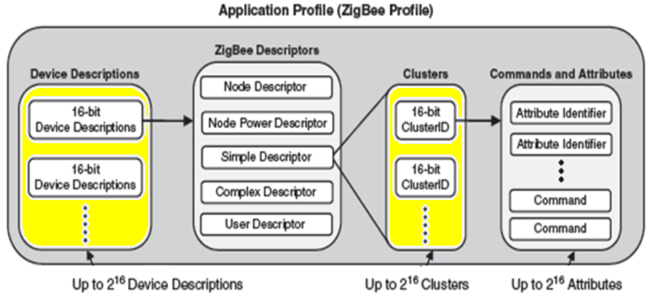
Application profiles iki temel bileşen içerir.
Clusters (Kümeler) ve device descriptions (Cihaz tanımlamaları).
Bir cluster (küme) birlikte gruplandırılmış attribute’lar (Öznitelikler-değişkenler) topluluğudur. Her küme, küme tanımlayıcı olarak (cluster Idendifier) adlandırılan benzersiz bir 16-bit sayıyla tanımlanır. Bir kümedeki herbir attribute ise bir 16-bit (Attribute identifier) tanımlayıcı ile ile tanımlanır.
Bu attribute’lar (nitelikler), veri veya durum değerlerini depolamak için kullanılır. Örneğin, bir sıcaklık kontrol uygulamasında, sıcaklık sensörü olarak hareket eden bir cihaz, belirli bir attribute’da geçerli sıcaklık değerini depolayabilir. Sonra fırın denetleyicisi gibi davranan başka bir cihaz, bu attribute değerini alabilir ve buna göre fırını açıp kapatabilir.

Slide 18
Application profilllerinin kendileri cluster (Küme) içermemektedir. Bunun yerine, application profiles ‘ında cluster tanımlayıcıların listeleri vardır. Her cluster tanımlayıcı , kendi clustre’ı için benzersiz bir noktayı işaret eder.
Bir applikasyon profilinin diğer kısmı ise , Device descriptions (cihaz açıklamaları) 'dir. Tanımlar cihazın kendisi ile ilgili bilgi sağlar. Örneğin, işletmede desteklenen frekans bantları, cihazın (koordinatörü, yönlendirici veya uç cihazı) mantıksal tipi, ve bataryanın kalan enerji değeri v.b bilgiler device description’da verilmektedir.
Her bir device 16 bitlik bir tanımlayıcıya sahiptir.
ZigBee application profile, tanımlayıcı veri yapısı (descriptor data structure) kavramını kullanır. Bu metodda, uygulama profilindeki veriler de dahil olmak üzere, verinin lokasyonunu işaret eden bir 16-bit değeri tutulur. Bu pointer data descriptor olarak isimlendirilir.

Slide 19
Bir device , Ağdaki bir device’ın varlığını keşfettiğinde, device description , yeni cihaz ile ilgili önemli bilgileri sağlamak için transfer edilir.
Device description , beş kısımdan oluşur.
Node descriptor: Düğümün mantıksal tipi (koordinatör, router veya son device), üretici kodu gibi bilgileri sağlar.
Node power descriptor:Device’ınbatarya gücünün olup olmadığını ve bataryanın mevcut seviyesini belirlemeyi sağlar.
Simple descriptor: Profile İdentifier ve Clusterler Simple descriptor’larda sağlanır.
Complex descriptor: Device description’un opsiyonel bir parçasıdır. ve device model ismi ve seri numarası gibi bilgiler ihtiva eder.
User descriptor: Device ile ilgili herhangibir ek bilgi user descriptor ile verilebilir. User descriptor 16 ASCII karaktere kadar olabilir. Örneğin; bir ışık kontrol uygulamasında, bir salonda, duvara monte edilmiş salon anahtarının kullanıcı descriptor alanında Hall switch okunabilir.

Slide 20
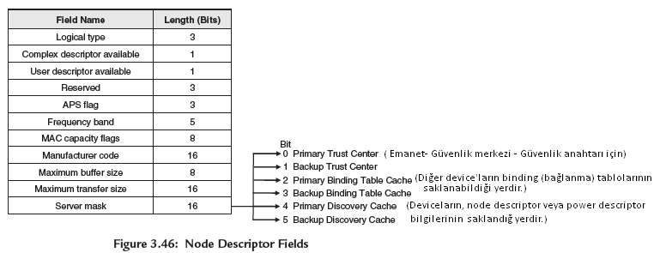
ZigBee 2006 için Node descriptor alanı aşağıdaki şekilde görülmektedir. Node descriptor device descriptions’ların zorunlu bir parçasıdır. Mantıksal tip bir, Zigbee koordinatör, router veya bir son device olabilir.
Sunucu maskesi (Server mask) alanı, bu düğümün sistem sunucu özellikleri ile ilgili bilgi sağlar. Bir sunucu, ağdaki diğer cihazlara özel hizmet veren bir cihazdır.
Bir ZigBee ağı birincil keşif önbellek aygıtı olabilir. Bu cihaz bu tür düğüm tanımlayıcı ve bazı diğer cihazların güç tanımlayıcı olarak tanımlayıcıları saklamak için kullanılan bir ZigBee koordinatör veya yönlendiricidir.

Slide 21
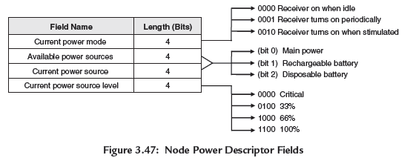
Node power descriptor
Bir düğüm boşta çalışırken (iş yapmazken) alıcı modu AÇIK şekilde kalabilirler. Bu pille çalışan cihazlar için uygun bir seçenek olmayabilir.
Alternatif olarak, cihaz alıcı devrelerini kapatabilir ve periyodik zamanlarda aktif edebilir.
Diğer seçenek bir mesaj almak için bir ihtiyaç olduğunda harici bir tetikleyici tarafından alıcıyı açmaktır.
Düğüm birden çok güç kullanılabilir güç kaynaklarına sahip olabilir. Mevcut her güç kaynağı için, mevcut güç kaynakları alanında karşılık gelen bitler lojik 1 ‘e ayarlanır.
Örneğin, Düğümde hem ana güç ve hem de şarj edilebilir pil varsa , mevcut güç kaynakları alanında 0011 okuyacaktır. Güncel Mevcut kaynak, mevcut güç kaynağı alanında belirtilir.

Slide 22
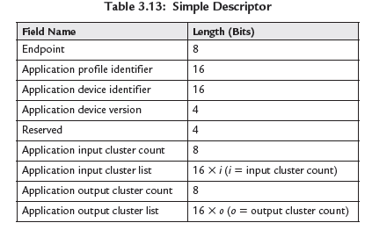
Simple descriptor field

Slide 23
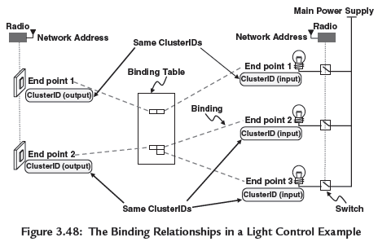
Binding (Bağlanma) tabloları
Şekilde, Binding yapıları ilişkisinde cluster ID’lerin kullanımı görülmektedir.
Binding (Bağlama)’ler ilgili uygulamalar arasındaki mantıksal bağlantıları oluşturma işlemidir.
Bir binding tablosundaki mantıksal ilişkili device’lar, bound device (bağlı device’lar) olarak bilinir.
Bu örnekte, iki duvar anahtarları aynı radyoyu (yani aynı bir düğümün haberleşme sürecini) paylaşır. Bu nedenle her iki anahtar bir IEEE adresi ve ağ adresini paylaşır.
Anahtarlar farklı endpoint adresleri ile ayırt edilir. Her bir anahtarın kendi application object’i (uygulama nesnesi) olabilir.
Her uygulama nesnesine, karşılık gelen endpoint adresi üzerinden bağımsız olarak erişilebilir.

Slide 24
Bu iki anahtarlar üç ayrı lambayı kontrol. Her üç lambada tek bir radyoya bağlıdır ve her lambanın benzersiz bir uç adresi vardır vardır.
Bir cluster bir input cluster veya output cluster olabilir. Binding prosesinde, her iki device kesin olarak benzer cluster ID’sine sahipse fakat birisi input cluster, diğeri output cluster ise , bu iki device eşleştirilir.
Endpoint 1’dekiduvar anahtarı,ve endpoint1’deki lamba kesin olarak benzer clusterID’ler sahiptir ve böylellikle bound device(bağlantı device’ı) olabilirler.
Endpoint 2 deki duvar anahtarı hem endpoint 2’deki hemde endpoint 3’deki lambalara bağlanabilirler. Bu mantıksal linklere ilişkin bilgiler binding tablolarında saklanır.
Bu bağlantılar instal edici tarafından yaratılabilir. Örneğin montajcı, biri duvar anahtarında diğeri lambada olmak üzere iki tane fiziksel butonu, onların kendi arasında bir binding tablosuna göre ilişkilendirilmesini zorlayabilir. Bu durumda , binding tablosunda bu iki device’la ilgili olarak bir giriş oluşturulacaktır.
Daha spesifik olarak, duvar anahtarı düğmesine basarak , end device bind request (uç cihaz bağlama isteği - Bu komut bir sonraki bölümde ele alınacak ZigBee cihaz profilinin bir parçasıdır. ) komutunun zigBee koordinatöre iletimi başlatılır. Alınan bu komuttan sonra , ZigBee koordinatörü lambadan end device bind request bağlama isteği komutunu almak için birkaç periyot süre bekler. Eğer ikinci bağlantı isteği time out süresinden önce ulaşırsa, ZigbEE koordinatör bu deviceları profil identifer ve onların input/output cluster listelerine göre eşleştirir. Bu işlem simple binding mechanism olarak bilinir. Simple binding’te , kullanıcı müdahalesi device çiftlerini tanımlamak için kullanılır.

Slide 25
Binding

Slide 26
Binding
Bir cihaz üzerindeki farklı EP (Endpoint) ‘ler aynı işi yapmak için tanımlanabilirler (Şekil 2)
Bir cihaz üzerindeki farklı numaralı ancak aynı görevi yapan EP ‘lere farklı cihazlar bağlanabilir. (Şekil 2)
Bir cihaza birden farklı cihaz bağlanabilir. (Şekil 2)

Slide 27
Şekil 2

Slide 28
Binding
Peki o zaman bu EP bilgileri nerede tutuluyor ve cihazlar bu EP ‘leri nasıl keşfediyorlar?
Eğer bir kaynak cihaz hangi hedef cihazlara ve hedef EP ‘lere bağlanacağını kendi üzerinde tutuyor ve göndereceği paketi bunlara göre hazırlıyorsa buna “Direct Binding” veya “Source Binding” denir. (Şekil 3)
Ancak bunun birkaç dezavantajı vardır. Mesela kaynak cihazda hafıza durumu ve dolayısı ile maliyet problemi, kaynak cihazın ölmesi ile buradaki bilgilerin kaybolması gibi

Slide 29
Şekil 3

Slide 30
Binding
“Direct (Source) Binding” işleminin dezavantajlarını yok etmenin yöntemlerinden biri “binding cache” kullanmaktır. Bu cache yapı ise bir veya birkaç “aracı (intermediary) cihaz” da tutulabilinir.
Bunlar binding işlemleri için bir look-up table barındırırlar. (Şekil 4).
Gerekli sorgulama ve bağlama işlemi bu aracı cihaz(lar) üzerinden gerçeklenir. Buna “Indreect Binding” denir.

Slide 31
Şekil 4

Slide 32
Binding
Hiç şüphesiz “Indrect Binding” iletişime ek bir yük getirecektir. Çünkü tüm mesajlar burada haritalanacaktır ancak bu da diğer cihazlardaki hafıza ve maliyet problemini ortadan kaldıracaktır.
Öte taraftan bir cihaz yer değiştirse veya yerine yenisi gelse diğer EP ‘lerin adreslerini bilmek zorunda olmadığından daha esnek bir yapı oluşturulabilinir.

Slide 33
ZDO ve ZDP (ZigBee Device Object and Zigbee Device Profiles)
Daha önce bahsedilen “Binding” işlemlerinin yönetimleri EP (Endpoint) 0 ‘da tanımlı ZDO tarafından yapılır.
ZDO ‘nun kullandığı cluster ‘lar ise ZigBee Device Profile (ZDP) tarafından tanımlanır.

Slide 34
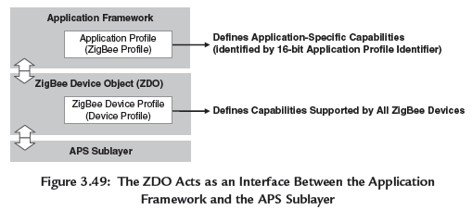
Zigbee Device Objects (ZDO)
ZDO, APS, NWK ve Güvenlik Servis Sağlayıcısının (SSP) başlatılması için sorumludur. Application Framework de tanımlanmış olan Applications profiles’lara benzer olarak ZDO içinde de tanımlanan bir profil vardır.
Bunlara ZigBee Device Profile (ZDP), ya da sadece Device Profiles denir.
Device Profiles, device tanımlamalarını ve kümeleri içerir, anca device profiles kümeleri attribute’ları bulundurmaz.
ZDO kendisi konfigisaryon attribute’larına sahiptir. ancak bu attribute’lar device profilesa dahil değildir.
Device Profiles ve herhangi bir application profiles arasındaki diğer bir fark DeviceProfiles tüm ZigBee cihazlar tarafından desteklenen özellikleri tanımladığı halde, application profiles, belirli bir uygulama için yaratılmış olmasıdır.

Slide 35
ZDO
Device profile, herbiri yalnızca bir device’ı tarif eder. Device profiles , bir cihazın keşfi için destek sağladığı gibi, aynı zamanda binding managment gibi servis (hizmetlerin) keşfini de sağlar.
Cihaz keşfi (Device discovery), PAN’daki diğer cihazların kimliğini belirleme yeteneğidir.
Servis keşifinde (Service Discovery), device ağdaki başka bir cihazdan, onun kendi profile tanımlayıcısı gibi veya ZigBee descriptor (düğüm tanımlama veya simple descriptor) gibi ayrıntılı bilgi vermesini talep eder.
Device başka bir device’tan giriş ve çıkış kümelerinin listesini talep edebilir. Bu küme listesi, device’ları binding prosedürüne göre eşleştirme işleminde kullanılabilir.
Device profile istemci veya sunucu olarak konfigüre edilebilir. İstemci device, binding veya device discovery keşfi gibi hizmetleri isteyebilir. Bu istekleri ve servisleri karşılayan device’lar ise sunucu device rolündedir.
Servislerde client services, server services olarak ikiye ayrılır. Bu servislerin her ikiside,tekil Cluster tanımlayısıyla (ClusterIDs) komut formunda sağlanır. Örneğin; Device profile’daki 0x0002 clusterID , node descriptor request komutuna eşdeğerdir.ki bu bir diğer device’ın node descriptor ihtiyacını karşılamak için istektir.

Slide 36
ZDO
Zigbee Dvice Profile (ZDP komutları), APS data servisi kullanılarak gönderilir. İk, ana komut gurubu vardır. İstemci servisleri, sunucu servisleri. Herbir guruptaki ZDP komutları üç kategoriye ayrılır. Device ve servise keşfi, bind (bağlantı) yönetimi, ve network yönetimi. Bu üç kategorideki komutlar, ZDO ‘da üç object ile tanımlanır.
Device ve service keşfi object (Cihaz ve aygıt keşfi objesi)
Binding managment object (Bağlanma Yönetimi Objesi)
Network managment object (Ağ Yönetimi Objesi)
Device ve servis keşfi komutları device, aynı networkteki herhangibir device’ın NWK adresi , description listeleri gibi bilgiler istemesine izin verir..
Bağlanma (binding) yönetme komutları,bir device’a binding ilişkilerini yaratmak veye bitime ilişkilendirmelerine, binding tablolarını hafızalama veya yedekleme işlemlerine izin verir.
Ağ yönetimi komutları,yakındaki ağları tanımlamak, komşu tabloların içeriğini anlamak ve yönlendirme, ve ağa birleştirme ve bırakma işlemlerini yönetmek için kullanılır.

Slide 37
Eş Uygulama objeleri (nesneleri ) arasında veri göndermek ve almak için APSDE-SAP kullanılır (Şekil 3.44).
ZigBee Device Objeleri (ZDO) , APS alt katmanları ve Application Framework arasında bir arayüz sağlar. ZDO bir ZigBee protokol yığını üzerinde çalışan tüm uygulamalarda ortak olan fonksiyonları içerir. Örneğin, ZigBee koordinatör, ZigBee yönlendirici veya ZigBee uç cihazın üç olası mantıksal tiplerinden birine aygıtı yapılandırmak için ZDO sorumludur.
ZDO görevlerini gerçekleştirmek için primitve kullanır ve APSME-SAP üzerinden APS alt katmana Yönetim entitiye erişebilir.

Slide 38
Standart ve Özel Application Profiles
Birçok durumda, birden çok üreticilerin cihazları arasında birlikte çalışabilirlik önemlidir. Bir ticari bina otomasyon sistemi düşünün. Benzeri aydınlatma kontrolleri ve armatürleri, doluluk sensörleri v.b oluşan sistem çeşitli özel tedarikçilerden sağlanarak inşa edebilir. Bu gibi durumlarda, bu tür cihazların (ya da alt-seti en azından) kümeleri uyumlu bir dizi şeklinde çalışması önemlidir.
ZigBee Alliance birçok uygulama alanlarında standart uygulama profillerinin geniş bir dizisini tanımlar. ZigBee ilgili standart uygulama profilinde yer almayan ek kümeleri (Cluster) aracılığıyla bir standart uygulama profiline özel uzantıları uygulamak için satıcıları da destekler.

